Slide 1










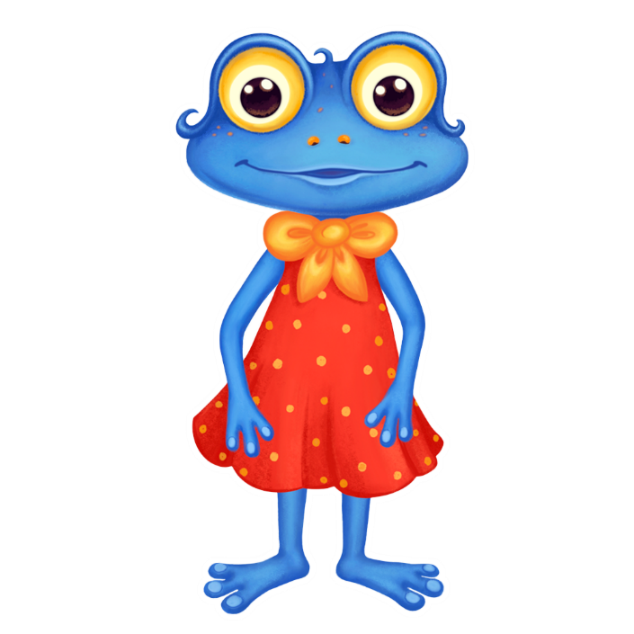

ш
ж
Мі…а ловить сні…инки руками.
ш
ш
ж
ж
ш
ш
ж
ш
У ми…ки …ироке лі…ко.
ш
Мама спекла ватру…ки та зробила …еле.
Ж
ж
ш
У …афі ле…ать …ахи.
У …анни новий ро…евий, …овковий …арф.
Ж
ш
ш
ш
ш
ж
ж
ш
…анна ві…ає …убу на ві…алку.
По…е…на ма…ина поспі…ає на виклик.

